Slide 1



Консилиум
ученых врачей
Участники
Профессор
Больной – компьютер
Родственник компьютера (владелец)
Лечащий врач
Ассистент профессора

Slide 2
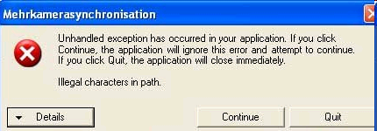
Признаки заражения компьютера
вывод на экран непредусмотренных сообщений или изображений;
подача непредусмотренных звуковых сигналов;
неожиданное открытие и закрытие лотка CD-ROM-устройства;
произвольный, без вашего участия, запуск на компьютере каких-либо программ;
при наличии на вашем компьютере межсетевого экрана, появление предупреждений о попытке какой-либо из программ вашего компьютера выйти в интернет, хотя вы это никак не инициировали.

Slide 3
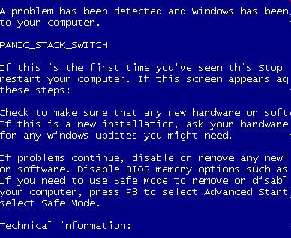
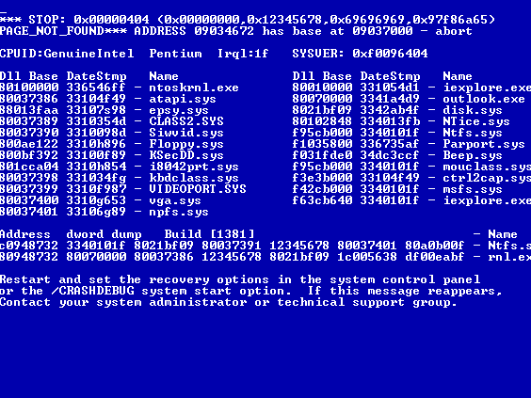
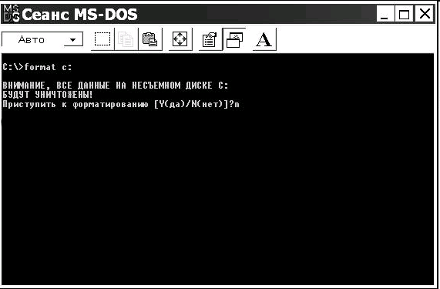
Косвенные признаки компьютера:
частые зависания и сбои в работе компьютера;
медленная работа компьютера
при запуске программ;
невозможность загрузки
операционной системы;
исчезновение файлов и каталогов
или искажение их содержимого;
частое обращение к жесткому диску
(часто мигает лампочка на системном блоке);
интернет-браузер «зависает» или ведет себя неожиданным образом (например, окно программы невозможно закрыть).

Slide 4
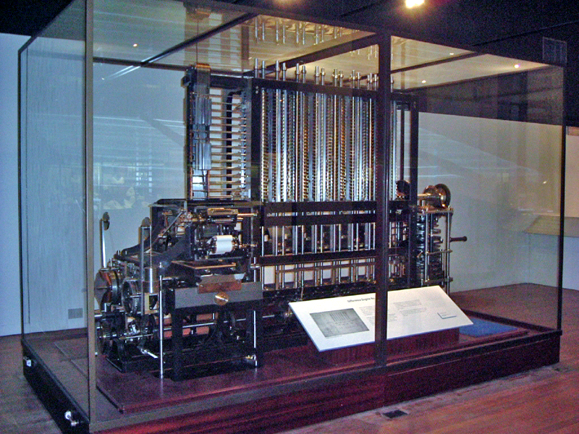
Копия машины Бэббиджа в лондонском Музее Науки

Slide 5
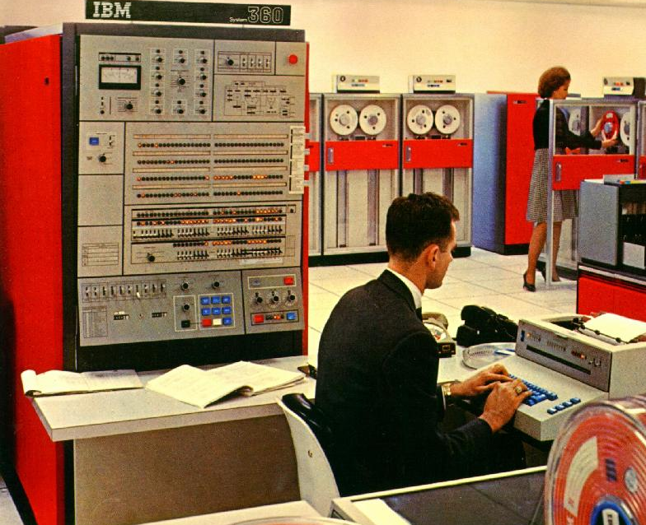
IBM 360

Slide 6
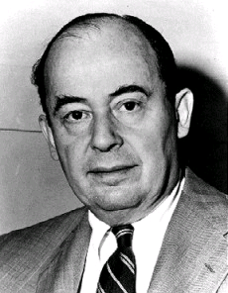
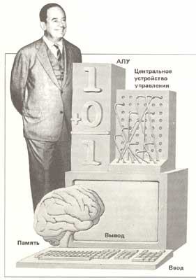
Американский математик и физик Джон фон Нейман

Slide 7
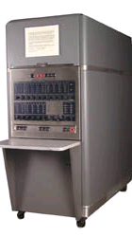
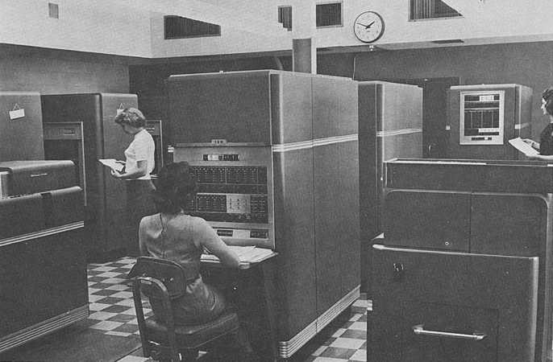
IBM 650

Slide 8
Дарвин — компьютерная игра разработанная в 1961 сотрудниками Bell Labs В.А.Высотским, Х.Д.Макилроем и Робертом Моррисом (ст.), для компьютеров IBM 7090, в которой несколько ассемблерных программ, названных «организмами», загружались в память компьютера.
Организмы, созданные одним игроком (т. е. принадлежащие к одному виду), должны были уничтожать представителей другого вида и захватывать жизненное пространство. Победителем считался тот игрок, чьи организмы захватывали всю память.
В начале 1980-х годов А. К. Дьюдни разработал разновидность этой игры под названием «Бой в памяти»

Slide 9
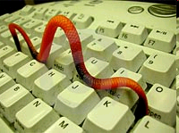


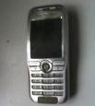
Сетевые черви
программы, распространяющие свои копии
по локальным и/или глобальным сетям с целью:
Проникновения на удаленные компьютеры;
запуска своей копии на удаленном компьютере;
дальнейшего распространения на другие компьютеры в сети.
Для своего распространения сетевые черви используют разнообразные компьютерные и мобильные сети:
электронную почту,
системы обмена мгновенными сообщениями,
IRC-сети,
сети обмена данными между мобильными устройствами и т. д.
Большинство известных червей распространяется в виде файлов:
вложение в электронное письмо,
ссылка на зараженный файл на каком-либо веб- или FTP-ресурсе в ICQ- и IRC-сообщениях и т. д.
Некоторые черви распространяются в виде сетевых пакетов, проникают непосредственно в память компьютера и активизируют свой код.

Slide 10

Действие
Сетевого
червя
Melting

Slide 11
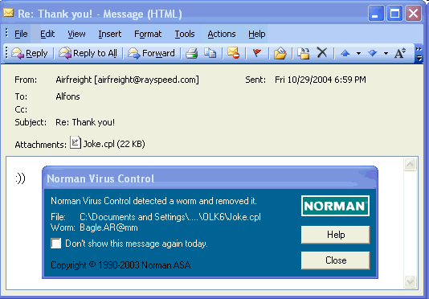
Версия почтового червя Bagle-DO выдает себя за письмо от потенциальных истцов, угрожая адресату судебными неприятностями.
Письмо приходит с заголовками «Оплатите свои долги, или мы за вами придем»), «Немедленно свяжитесь со своим адвокатом» и т.д.
В письме предлагается ознакомиться с подробностями, содержащимися в прилагаемом файле, имеющем имя LAWSUIT.EXE, EXPLANATION.EXE или DOCUMENTS.EXE.
При открытии файла червь устанавливает себя на компьютер, собирает базу адресов, хранящихся на компьютере, и снова рассылает себя по почте.

Slide 12
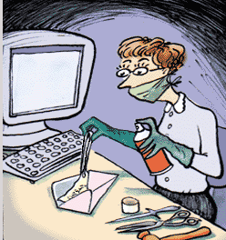
Классические компьютерные вирусы
программы, распространяющие свои копии по ресурсам локального компьютера с целью:
последующего запуска своего кода при каких-либо действиях пользователя;
дальнейшего внедрения в другие ресурсы компьютера.
В отличие от червей, вирусы не используют сетевых сервисов для проникновения на другие компьютеры. Копия вируса попадает на удалённые компьютеры только в том случае, если зараженный объект по каким-либо не зависящим от функционала вируса причинам оказывается активизированным на другом компьютере, например:
  при заражении доступных дисков вирус проник
в файлы, расположенные на сетевом ресурсе;
  вирус скопировал себя на съёмный носитель
или заразил файлы на нем;
  пользователь отослал электронное письмо
с зараженным вложением.

Slide 13
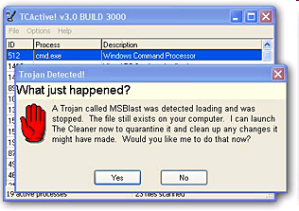
Троянские программы
программы, осуществляющие различные несанкционированные пользователем действия:
сбор информации и ее передачу злоумышленнику,
ее разрушение или злонамеренную модификацию,
нарушение работоспособности компьютера,
использование ресурсов компьютера в неблаговидных целях.
Отдельные категории троянских программ наносят ущерб удаленным компьютерам и сетям, не нарушая работоспособность зараженного компьютера (например, троянские программы, разработанные для массированных DoS-атак на удалённые ресурсы сети).

Slide 14

Хакерские утилиты и прочие вредоносные программы
утилиты автоматизации создания вирусов, червей и троянских программ (конструкторы);
программные библиотеки, разработанные для создания вредоносного ПО;
хакерские утилиты скрытия кода зараженных файлов от антивирусной проверки (шифровальщики файлов);
«злые шутки», затрудняющие работу с компьютером;
программы, сообщающие пользователю заведомо ложную информацию о своих действиях в системе;
прочие программы, тем или иным способом намеренно наносящие прямой или косвенный ущерб данному или удалённым компьютерам.

Slide 15
Инструкция по лечению и мерам профилактики
заражения вирусом
Если вы заметили, что ваш компьютер ведет себя «подозрительно»:
Не паникуйте!
Отключите компьютер от интернета.
Отключите компьютер от локальной сети, если он к ней был подключен.
Если симптом заражения состоит в том, что вы не можете загрузиться с жесткого диска компьютера (компьютер выдает ошибку, когда вы его включаете), попробуйте загрузиться в режиме защиты от сбоев или с диска аварийной загрузки Windows, который вы создавали при установке операционной системы на компьютер.
Прежде чем предпринимать какие-либо действия, сохраните результаты вашей работы на внешний носитель (дискету, CD-диск, флэш-карту и пр.).
Установите полную версию Антивируса, если вы этого еще не сделали и на вашем компьютере не установлено других антивирусных программ.
Получите последние обновления антивирусных баз. Если это возможно, для их получения выходите в интернет не со своего компьютера, а с незараженного компьютера друзей, из интернет-кафе и т.п.. Лучше воспользоваться другим компьютером, поскольку при подключении к интернету с зараженного компьютера есть вероятность отправки вирусом важной информации злоумышленникам или распространения вируса по адресам вашей адресной книги. Именно поэтому при подозрении на заражение лучше всего сразу отключиться от интернета.
Установите рекомендуемый уровень настроек антивирусной программы.
Запустите полную проверку компьютера.

